Slide 1
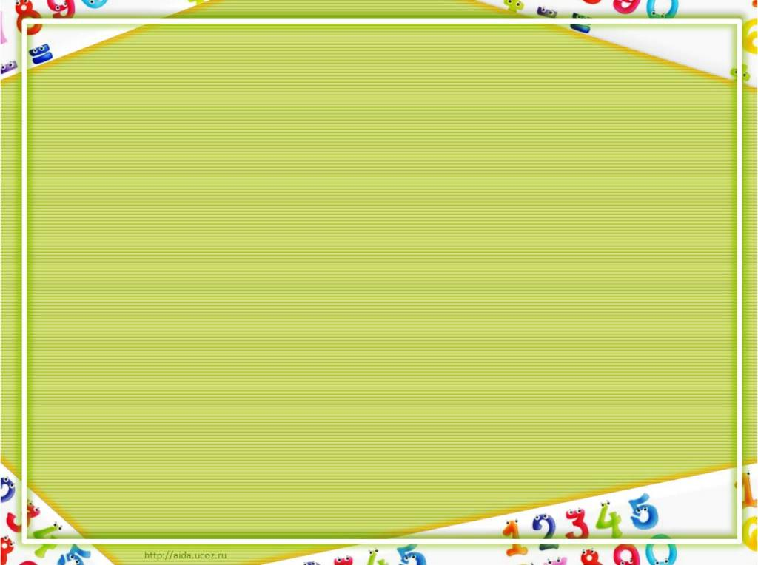
УРОК З МАТЕМАТИКИ
1 КЛАС
Підготувала вчитель початкових класів
Вервика Л.С.
1

Slide 2
Закріплення навичок
додавання та віднімання чисел
у межах 100
без переходу через десяток
3

Slide 3
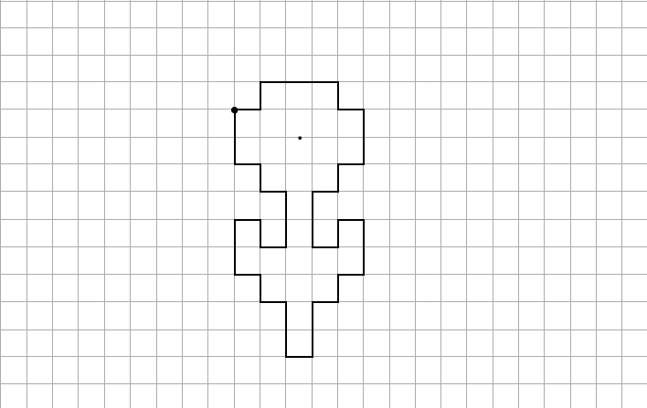
ГРАФІЧНИЙ ДИКТАНТ
.
4

Slide 4

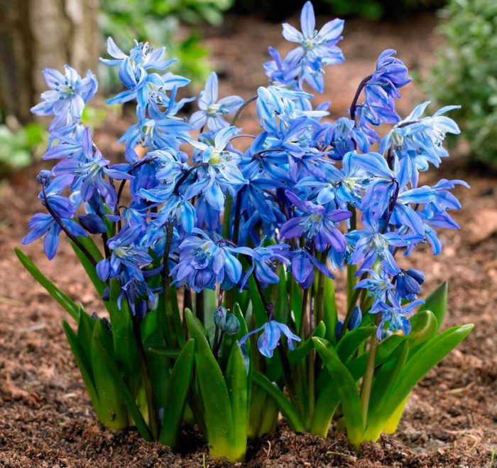
5

Slide 5
МАТЕМАТИЧНА РОЗМИНКА
Гра «Так» чи «Ні»
- 13 – Одноцифрове число.
- У чотирикутника три сторони.
- У числі 48 – десятків 8, одиниць 4.
- Лінія, у якої є початок і кінець називається відрізок.
- 100 – найменше двоцифрове число.
5

Slide 6
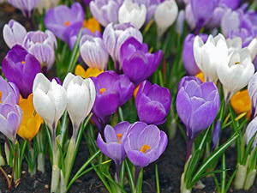
6

Slide 7
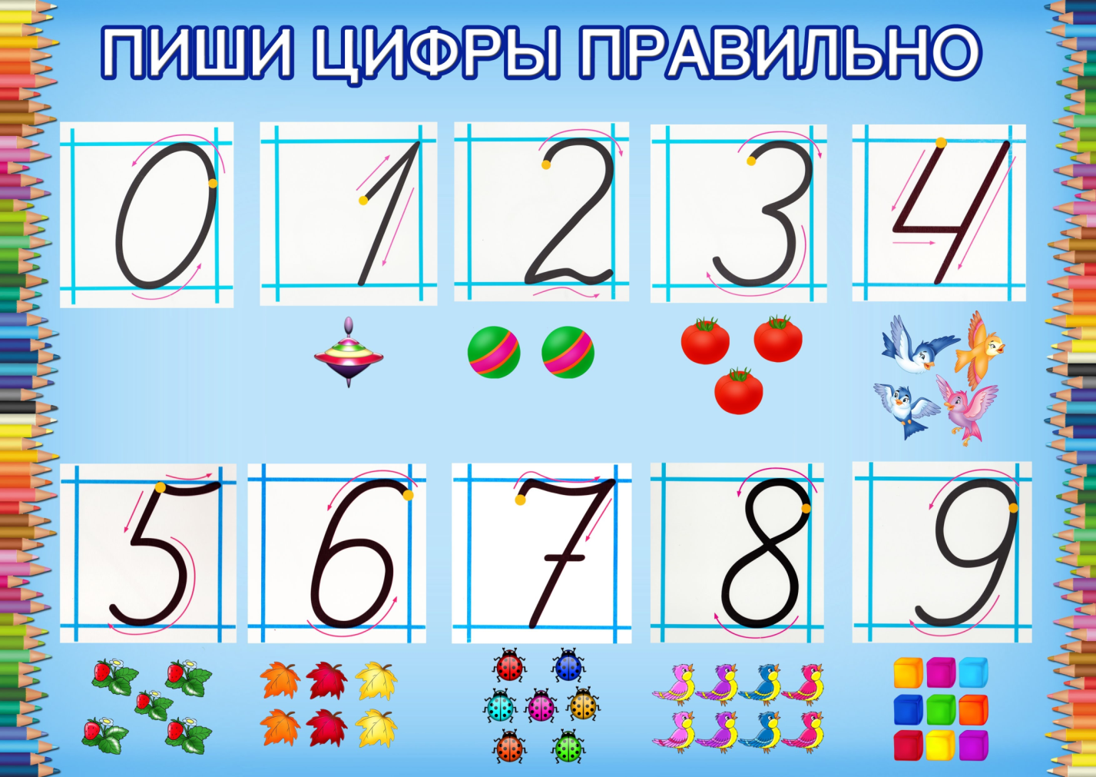

КАЛІГРАФІЧНА ХВИЛИНКА
7

Slide 8
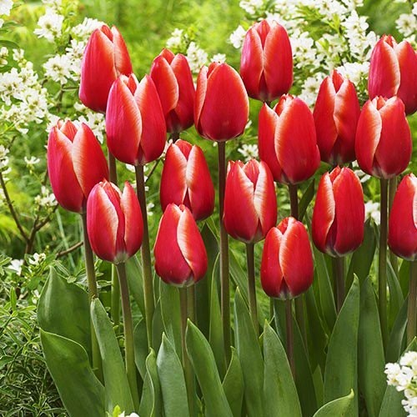
9

Slide 9
МАТЕМАТИЧНИЙ ДИКТАНТ
Запиши числа:
- 1 десяток, 4 одиниці;
- 3 десятки;
- 6 десятків, 8 одиниць;
- «сусіди» числа 77;
- число попереднє до 51;
- число наступне до 19.
9

Slide 10
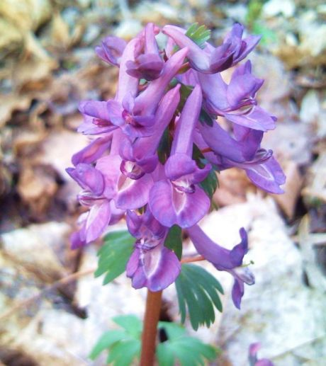
11

Slide 11
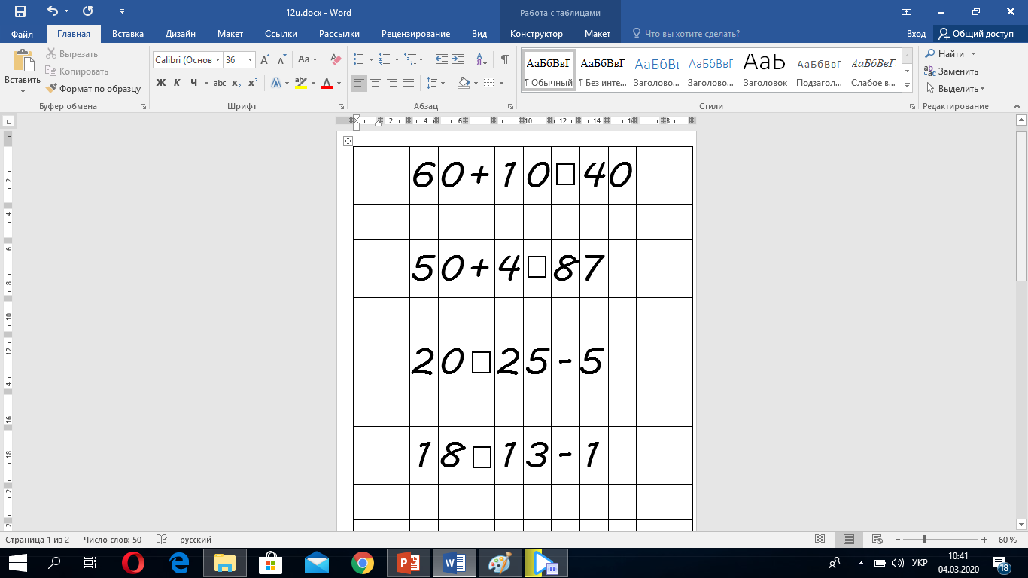
ПОРІВНЯЙ
12

Slide 12
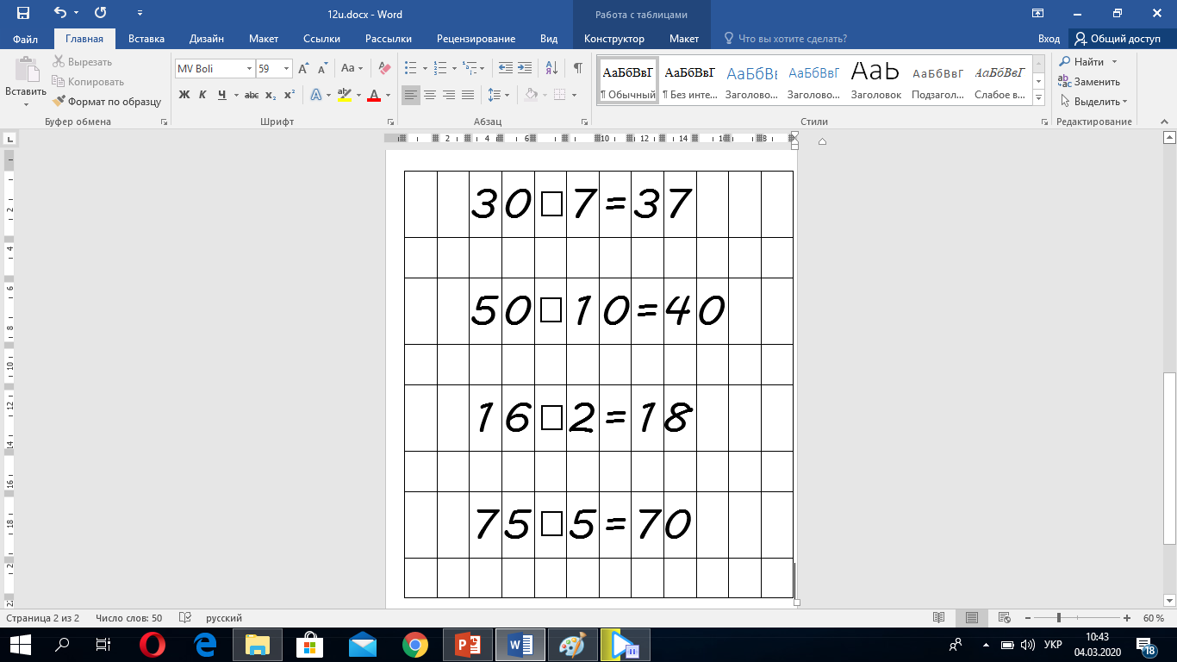
ПОСТАВ ЗНАК «+», «-»
12

Slide 13
ФІЗКУЛЬТХВИЛИНКА
1, 2 — всі присіли,
Потім вгору підлетіли.
3, 4 — нахилились,
Із струмочка гарно вмились.
5, 6 — всі веселі
Крутимось на каруселі.
7, 8 — в потяг сіли,
Ніжками потупотіли.
9, 10 – відпочили
І за парти тихо сіли.
17

Slide 14
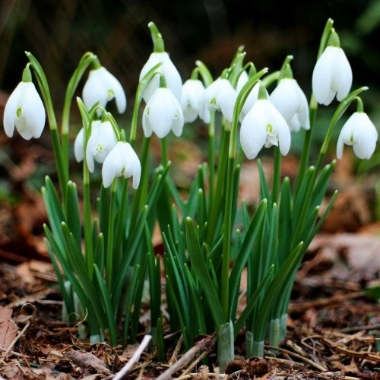
17

Slide 15
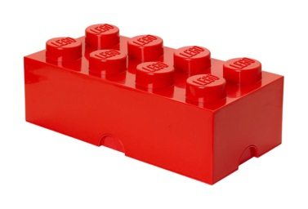
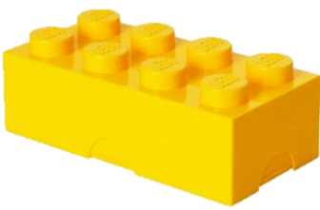
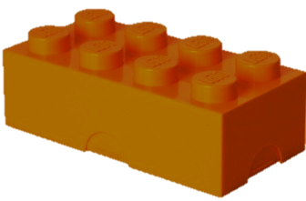
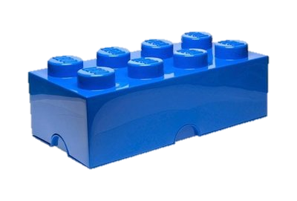
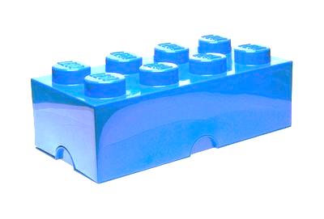
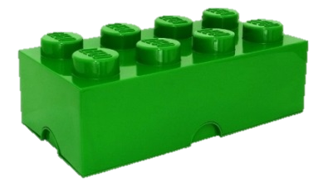
РОЗМІСТИ В ПОРЯДКУ ЗРОСТАННЯ
30
80
70
50
20
90
18

Slide 16
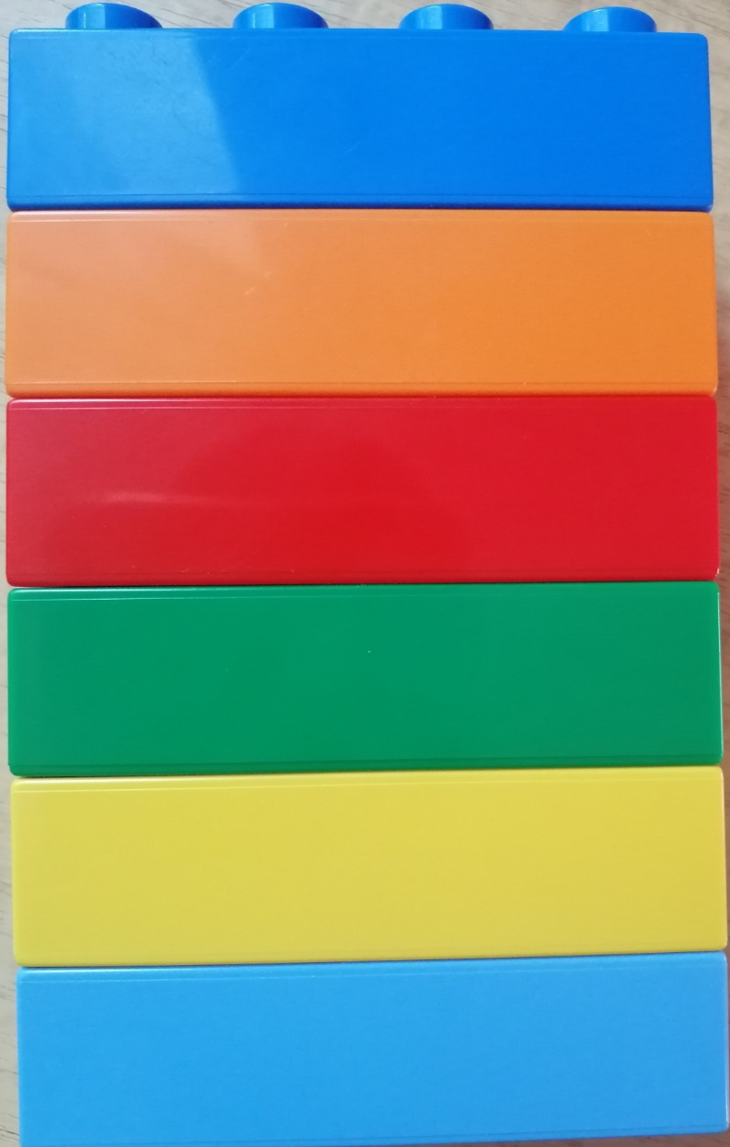
ПЕРЕВІРКА
19

Slide 17
РОЗМІСТИ В ПОРЯДКУ СПАДАННЯ
16
38
21
14
53
79
20

Slide 18
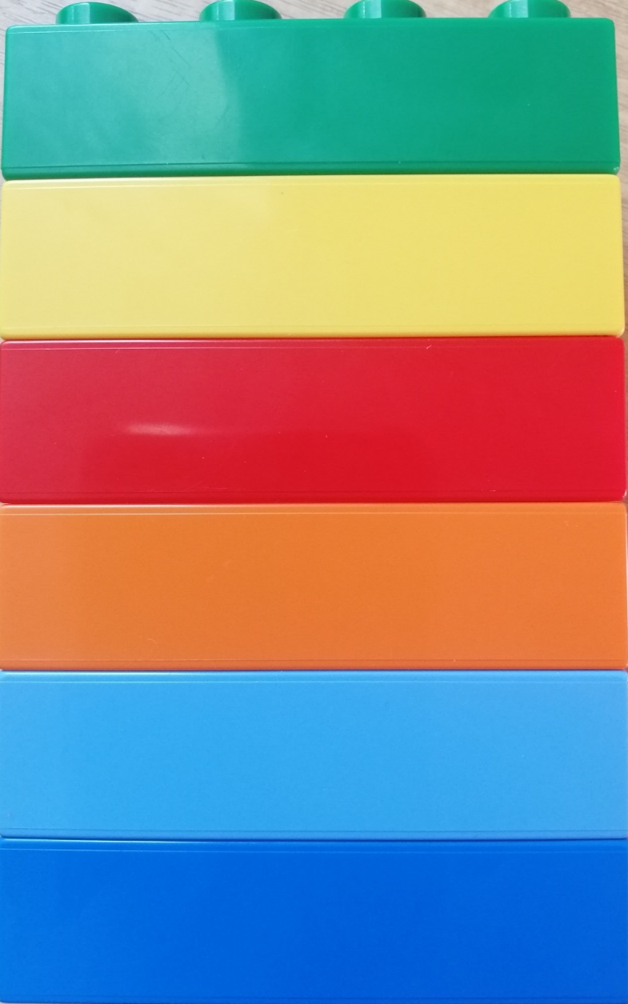
ПЕРЕВІРКА
:
21

Slide 19

З’ЄДНАЙ ВИРАЗ ІЗ ПРАВИЛЬНОЮ ВІДПОВІДДЮ
81
17+3
42+6
20
48
80+1
22

Slide 20

ПЕРЕВІРКА
23

Slide 21
25-5
15
17-2
13
14-1
20
24

Slide 22
ПЕРЕВІРКА
25

Slide 23
ГІМНАСТИКА ДЛЯ ОЧЕЙ
Тепло — і Веснонька очі відкрила, (розплющують очі)
Холодно — знову повіки стулила, ( заплющують очі)
Тепло — радіють ясні оченята, (розплющують очі)
Холодно — знову хочеться спати.(заплющують очі)
Та в піжмурки грати зима вже стомилась, (покліпати очима)
Підсніжники білі з – під снігу з’явились.
З-під білого снігу ледь-ледь визирають,
Тендітні голівки вгору здіймають. (рухи очима вгору– вниз)
17

Slide 24

ОБЧИСЛИ. ЗНАЙДИ ВІДПОВІДНУ ЦЕГЛИНКУ
18 + 1
19
15
10
17
13
18
27

Slide 25
49 - 8
15
68
41
47
13
18
28

Slide 26
53 + 5
65
34
16
48
55
58
30

Slide 27
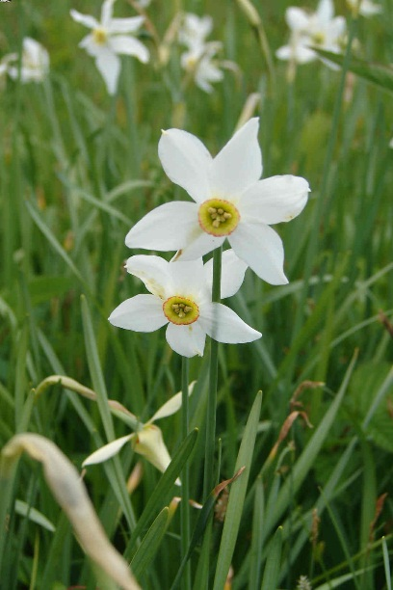
33

Slide 28
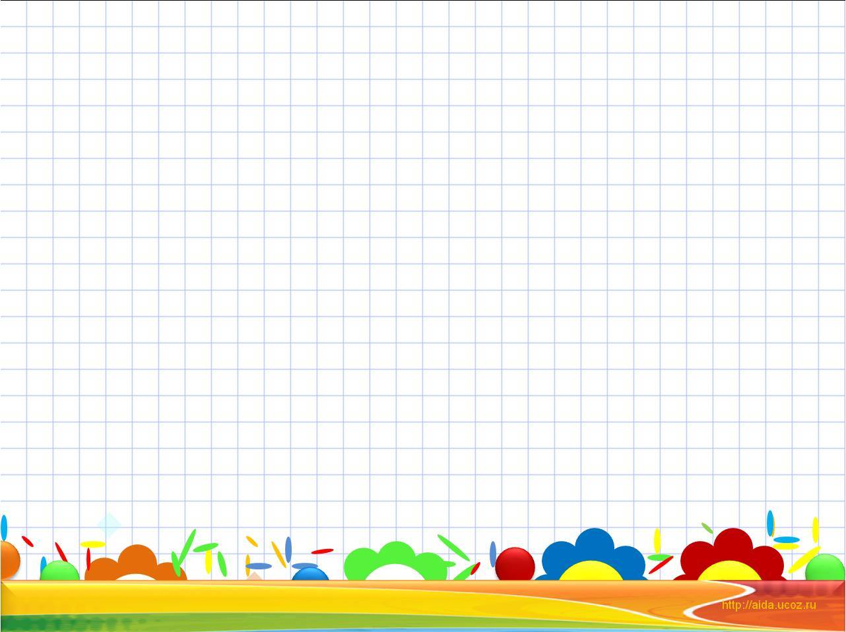
РОЗВ’ЯЖИ ЗАДАЧУ
Висота сосни 50 м, а висота тополі – 30 м. На скільки метрів сосна вища за тополю?
34

Slide 29
ПІДСУМОК УРОКУ
Цікаво
Знаю
Вмію
33

